Slide 1

Equidad en acceso a servicios de salud – EUROSOCIAL
EQUIDAD EN LA DISPONIBILIDAD DE RRHH
Maria Helena Machado
Rio de Janeiro, 2013

Slide 2
Equidad en acceso a servicios de salud – EUROSOCIAL
Trabajadores de la salud, va más allá que solo recursos humanos en salud teniendo en cuenta la producción como un trabajo social.
Son aquellos que caen directamente o indirectamente en la prestación de servicios de salud en los establecimientos de salud o actividades de salud y puede o no tener una formación específica para el desempeño de las funciones relacionadas con el sector."
Profesionales de la salud, “empleados o no en el sector de la salud tienen formación o práctica o título académico específico para la realización de actividades de la salud.“

Slide 3
Equidad en acceso a servicios de salud – EUROSOCIAL
TENDENCIAS Fuerza de Trabajo en Salud (FTS): el caso de Brasil

Slide 4
Equidad en acceso a servicios de salud – EUROSOCIAL
El aumento de la escolaridad del equipo profesional;
Feminización: Enfermería;
El crecimiento sin control: oferta de profesionales genera desequilibrio entre la oferta y la demanda de FTS;
Especialización y aumento de las ocupaciones y cambio de tecnologia: generea demanda de nuevas profesiones y nuevos puestos de trabajo;

Slide 5
Equidad en acceso a servicios de salud – EUROSOCIAL
Multidiscipliaridad: mayor participación de equipos multidisciplinarios y la ampliación del concepto de salud y enfermedad;
Delimitacion del espacio profesional y conflictos los territorios de los profesionales,
Concentración de profesionales en los principales centros urbanos, generando una mayor desigualdades regionales;
Restricciones presupuestarias generan:
Precarizacion del empleo, e inestabilidad laboral
Aumento de carga de trabajo (más horas) para compensar salarios bajos
Pluriempleo

Slide 6
Equidad en acceso a servicios de salud – EUROSOCIAL
Migración de profesionales a los países con mayor y mejor oferta de trabajo, genera mayores desigualdades regionales (países pobres producen y forman la mano de obra a los países ricos;
Rompiendo barreras Nacionales del Mercado de Trabajo como consecuencia de las políticas de integración regional, en caso MERSOSUL, en 2015;
La fragmentación de las asociaciones y sindicatos, debilitamiento de las luchas y demandas.

Slide 7
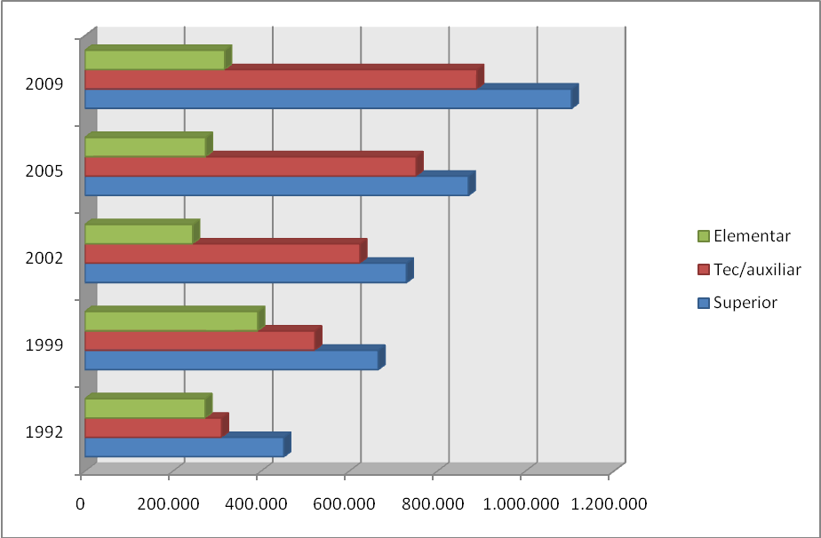
Equidad en acceso a servicios de salud – EUROSOCIAL
Evolución de los puestos de trabajo de atención de salud por nivel de educación - Brasil, 1992-2009
Fonte: IBGE, Pesquisa Assistência Médico Sanitária (vários anos)

Slide 8
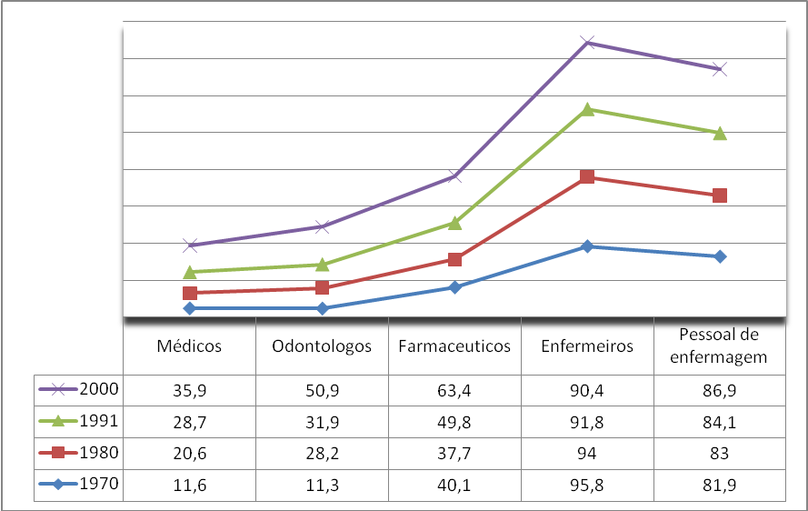
Equidad en acceso a servicios de salud – EUROSOCIAL
Evolución feminización de los empleos en la salud y Brasil
Fonte: IBGE, Censos Demográficos

Slide 9
Fonte: MEC, INEP- Tabela elaborada a partir dos dados disponíveis INEP/DTDIE/1995,2007

Slide 10
Tasas de crecimiento de la cantidad de cursos - Brasil- 1995-2009
Fonte: MEC, INEP - Tabela elaborada a partir dos dados disponíveis INEP/DTDIE/1995/2009

Slide 11
Oferta de mano de obra-Brasil, 2010
Número de profissionais ativos inscritos nos Conselhos Profissionais - Brasil, 2009
ÁREAS | No. activos | Profisional/ 10.000 hab
TOTAL | 1.374.908 |  | 73,9
Biomedicina | 8.359 |  | 0,4
Ciências Biológicas | 43.297 |  | 2,3
Educación Física | 104.564 |  | 5,6
Enfermería | 138.533 |  | 7,4
Farmácia | 104.100 |  | 5,6
Fisioterapia | 44.817 |  | 2,4
Fonoaudiologia | 31.185 |  | 1,7
Medicina | 342.043 |  | 18,4
Medicina Veterinária | 86.154 |  | 4,6
Nutrición | 50.041 |  | 2,7
Odontología | 226.281 |  | 12,2
Psicologia | 134.197 |  | 7,2
Serviço Social | 61.337 |  | 3,3
Fonte: Conselhos Federais –situaçã2010o/2009
Fonte: Conselhos Federais- situação em dez/2010

Slide 12
Equidad en acceso a servicios de salud – EUROSOCIAL
RETOS PARA LA SALUD: TRABAJADORES: agenda para los próximos años

Slide 13
Equidad en acceso a servicios de salud – EUROSOCIAL
Lucha contra el desequilibrio entre la oferta y la demanda de FTS, la adopción de políticas claras para combatir el crecimiento desordenado de los colegios profesionales;
Eliminación del trabajo precario (legal y social);
Mujer: la adopción de políticas específicas de incorporación en la FT, participación laboral femenina, los salarios, las condiciones laborales y los derechos específicos: maternidad, por ejemplo;
Carrera Sanitaria especifica para los trabajadores de la salud;
Reducción de la jornada laboral

Slide 14
Equidad en acceso a servicios de salud – EUROSOCIAL
La construcción de políticas coherentes que tengan en cuenta las especificidades de las dos categorías principales de los sistemas de salud: médicos y enfermeras, evitando así su aislamiento / fortalecimiento de la unión laboral y política;
Las políticas específicas de salud de los trabajadores de la salud que tengan en cuenta:
proceso de trabajo intensivo y agotador físico y mental;
Los riesgos de del trabajo en salud; las vacunas y la gripe, la hepatitis, el tétanos, anestesicos, radiación, exámenes periódicos, etc.
Relacion con la poblacón-cuidados, habilidades especiales. Agresion
Entorno de trabajo
Particularidades de la feminidad;
Virilidad;
Relaciones participativas y democráticas en el lugar de trabajo

Slide 15
Equidad en acceso a servicios de salud – EUROSOCIAL
La recuperación gradual de los trabajadores asalariados , con la adopción de un plan estratégico;
Las políticas regulatorias que garanticen una mejor y mayor calidad de la formación de técnicos y auxiliares de la salud;
Las políticas regulatorias (formación y gestión del trabajo) hacia la integración regional;
Nueva formas de organización sindical adelante la integración regional, buscando el diálogo y la construcción de agendas políticas regionales común-unión;
Espacios de construcción / foros regionales frente democrático común de integración regional;

Slide 16
Equidad en acceso a servicios de salud – EUROSOCIAL
Diálogo con el Parlamento (por ejemplo, el Parlamento del Mercosur) para proponer leyes que reduzcan las desigualdades regionales y las disparidades regionales que existen en la actualidad;
Análisis crítico y la crisis permanente de la Unión Europea, con posibles reflejos en las Américas;
Acercamiento con los hermanos africanos para la transferencia de tecnología (social, técnica, científica, etc.) Hacia la construcción de una sociedad menos desigual;
Construcción de una agenda-la unión política con los hermanos africanos con la conquista de la ciudadanía profesional de sus trabajadores.

Slide 17
Equidad en acceso a servicios de salud – EUROSOCIAL
Maria Helena Machado (machado@ensp.fiocruz.br )
Centro de Recursos Humanos en Salud - Nerhus
ObservaRH-ENSP / FIOCRUZ - Brasil
Escuela Nacional de Salud Pública Sergio Arouca
Fundación Oswaldo Cruz-FIOCRUZ

Slide 18
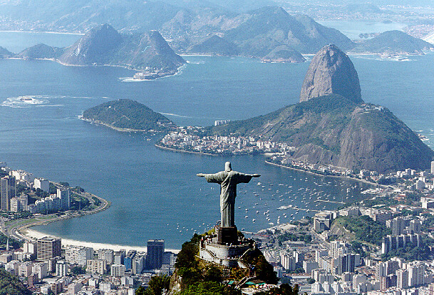
Obrigada!
Gracias

